Slide 1
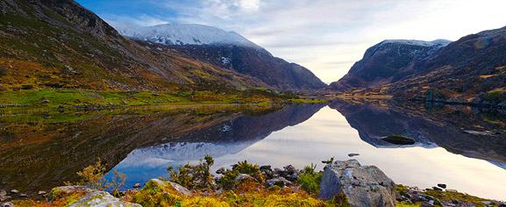
KILLARNEY

Slide 2
Les ACTIVITÉ EN KILLARNEY
il ya beaucoup de piscines ici.
Cela est une bonne activité à faire en Killarney.
Il ya beaucoup de sport à faire à Killarney tels que le foot, le foot gaelique et la basket.

Slide 3
